Slide 1



IBS nos Estados;
FNDR; e
Benefícios fiscais

Slide 2
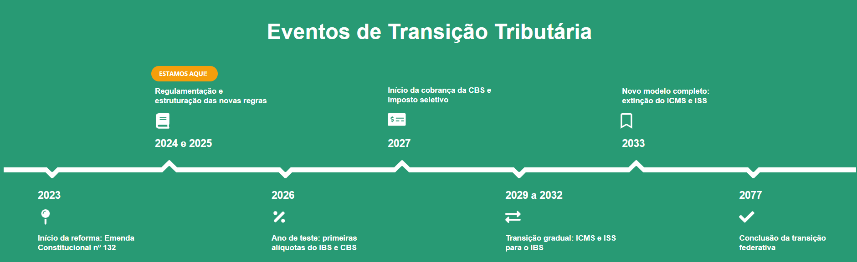
Ações da Secretaria de economia.
A implantação em ambiente de homologação começou em 07/07/2025 para testes dos novos schemas, com validações gradualmente se tornando obrigatórias em outubro de 2025.
Ações e planejamentos fundamentados no princípio da “COOPERAÇÃO” (Art. 145, § 3º da CF)

Slide 3


Planejamento em 4 pilares fundamentais
A atuação nacional representa a necessidade da Secretaria participar ativamente dos diversos grupos que trabalham nos desdobramentos da Reforma Tributária, sejam estes de origem normativa ou operacional;
Capacitação dos Auditores diz respeito ao cuidado com as pessoas que trabalham na organização durante esta mudança. É preciso informar o que é a reforma, seu calendário, capacitar Auditores e demais colaboradores nesta nova realidade e engajar o time para que abracem o novo Fisco.
Adequação da estrutura e processos é a frente que irá adequar a estrutura institucional e física da Secretaria às novas necessidades trazidas pela reforma. Em resumo, este pilar analisará o planejamento estratégico, estrutura organizacional e processos para torná-los aderentes a esta nova realidade;
Redução da assimetria de informações Apesar da reforma ser uma só, ela afeta os diferentes grupos de forma muito distinta. O cidadão terá benefícios com o cashback, por exemplo, ao passo que contribuintes precisarão adequar seus sistemas e equipe de contabilidade a este novo imposto. Neste pilar, a Secretaria deve se comunicar com os diferentes públicos (cidadão, contador, contribuinte, etc.) para tornar mais claro este processo a todos.

Slide 4

Dos Benefícios Fiscais
Art. 156-A. Lei complementar instituirá imposto sobre bens e serviços de competência compartilhada entre Estados, Distrito Federal e Municípios.
§ 1º O imposto previsto no caput será informado pelo princípio da neutralidade e atenderá ao seguinte:
(...)
X - não será objeto de concessão de incentivos e benefícios financeiros ou fiscais relativos ao imposto ou de regimes específicos, diferenciados ou favorecidos de tributação, excetuadas as hipóteses previstas nesta Constituição;

Slide 5

2029 e 2032
TRANSIÇÃO DE TRIBUTOS
Redução gradual das alíquotas de ICMS e ISS e aumento gradual da alíquota de IBS (ADCT, arts. 128 e 129)
Redução dos Benefícios fiscais
Redução de 10% em 2029;
Redução de 20% em 2030;
Redução de 30% em 2031;
Redução de 40% em 2032;
Extinção do ICMS e ISS a partir de 2033.
Os benefícios e incentivos fiscais não alcançados pela redução da alíquota também serão reduzidos proporcionalmente. Ex: Crédito presumido*
Compensação
Fundo de Compensação de Benefícios Fiscais (art. 12, EC 132/23)
R$ 160 bilhões*
Benefícios onerosos (prazo certo e sob condição)
31/05/23
5

Slide 6
Fundo de Compensação de Benefícios Fiscais - EC 132/23
Objetivo
Compensar financeiramente pessoas físicas ou jurídicas beneficiárias de isenções, incentivos e benefícios fiscais ou financeiro-fiscais onerosos de ICMS, em razão da redução gradual das alíquotas do imposto (e, consequentemente, do benefício) e aumento gradual do IBS, no período de 1° de janeiro de 2029 a 31 de dezembro 2032.
Recursos do Fundo
Os recursos do FBCF são provenientes exclusivamente da União.
A União fará aportes ao FCBF de 2025 a 2032, totalizando R$ 160 bilhões.
Em caso de insuficiência de recursos, a União deverá complementar os valores necessários.
Todo o processamento será realizado pela Receita Federal.
6

Slide 7
Fundo de Compensação de Benefícios Fiscais – PLP68
Beneficiários
Aplica-se aos titulares de benefícios onerosos regularmente concedidos até 31 de maio de 2023, sem prejuízo de ulteriores prorrogações, observada a exigência de registro e depósito (LC 160/17) e que tenham cumprido tempestivamente as condições da norma concessiva.
Aplica-se ainda a outros programas ou benefícios que tenham migrado por força de mudanças na legislação estadual entre 31 de maio de 2023 e a data de promulgação da EC 132/23, ou que estavam em processo de migração na data de promulgação da referida EC, desde que seu ato concessivo seja emitido pela unidade federada em até 90 (noventa) dias após a publicação da LC 214/25;
Não se aplica aos titulares de benefícios decorrentes do disposto no §2º-A do art. 3º da Lei Complementar nº 160, de 7 de agosto de 2017.
🚨Estado deve regularizar os registros e depósitos.
🚨Atentar-se ao prazo de publicação.
7

Slide 8
Fundo de Compensação de Benefícios Fiscais – PLP68
Da habilitação
O requerimento para o procedimento de habilitação, deverá ser apresentado pelo titular à RFB no período de 1º de janeiro de 2026 a 31 de dezembro de 2028.
Requisitos para habilitação
A LC 214/25 estabelece, no art. 389, 7 requisitos que devem ser cumpridos pelo requerente, sob pena de indeferimento, suspensão ou cancelamento da habilitação para a compensação.
🚨 No parágrafo único deste art., é atribuída aos Estados a incumbência de atestar, mediante declaração, o cumprimento tempestivo das condições estabelecidas no ato concessivo.
8

Slide 9
Fundo de Compensação de Benefícios Fiscais – LC 214/58
Grupos de Trabalho
A lei estabelece que as Secretarias de Fazenda das unidades federadas e a RFB designarão servidores para compor grupo de trabalho com as finalidades de:
I – identificar os tipos de incentivos e benefícios fiscais ou financeiro-fiscais concedidos por prazo certo e sob condições;
II – identificar as respectivas formas de apuração das repercussões econômicas decorrentes;
III – propor ajustes nas obrigações acessórias a serem prestadas pelos titulares dos benefícios onerosos, para que nelas constem a demonstração da repercussão econômica sobre cada benefício fiscal ou financeiro-fiscal que lhes foi concedido.
9

Slide 10
TRANSIÇÃO PARA OS SALDOS CREDORES DE ICMS
Saldos credores de ICMS, existentes em 31/12/2032, apropriados como crédito e não compensados ou utilizados, serão reconhecidos desde que:
  Esteja regularmente apurado na escrituração fiscal do estabelecimento;
  Seja admitido pela legislação vigente e decorra de operações realizadas até 31/12/2032;
Atualização monetária: a partir de 1º de fevereiro de 2033, pelo IPCA
Condições para reconhecimento
Garantia ao contribuinte
Em abril de 2024, o saldo credor dos contribuintes de Goiás acumulava R$ 3,18 bilhões.
10

Slide 11
TRANSIÇÃO PARA OS SALDOS CREDORES DE ICMS
Pedido de homologação
  Créditos decorrentes da entrada de mercadorias em geral:
  o interessado deverá protocolar o pedido no prazo máximo de 5 (cinco) anos, contados a partir do dia 1° de janeiro de 2033;
  o Estado ou Distrito Federal deverá se pronunciar no prazo máximo de 12 meses, contados da data do protocolo (havendo fiscalização, este prazo poderá ser prorrogado por igual período)
Créditos decorrentes da entrada de bens destinados ao ativo permanente:
  o pedido previsto deverá ser protocolado no mesmo período de apuração em que tiver início o aproveitamento do crédito, relativamente ao bem cuja entrada no estabelecimento ocorra a partir de janeiro de 2029
  o Estado ou Distrito Federal deverá se pronunciar no prazo máximo de 60 dias, contados da data do protocolo
Na ausência de resposta dos Estados e do DF nos prazos legais, os respectivos saldos credores serão considerados tacitamente homologados!
11

Slide 12
TRANSIÇÃO PARA OS SALDOS CREDORES DE ICMS
Possibilidades de Utilização
Compensação com crédito tributário de ICMS, definitivamente constituído ou não, desde que haja concordância entre o Estado ou Distrito Federal e o sujeito passivo, respeitas as respectivas legislações.
Compensação com o IBS devido pelo contribuinte:
  bem do ativo permanente: pelo prazo remanescente em relação ao previsto no § 5° do art. 20 da Lei Complementar n° 87, de 1996; (1/48, respeitada proporção)
  demais créditos: em 240 parcelas mensais, iguais e sucessivas
Possibilidade de adoção da transação como forma de utilização de saldos credores homologados com créditos inscritos em Dívida Ativa
12

Slide 13
TRANSIÇÃO PARA OS SALDOS CREDORES DE ICMS
Possibilidades de Utilização
Transferência a terceiros, que o utilizará exclusivamente para compensação:
no âmbito do respectivo Estado ou DF, com créditos tributários relativos ao ICMS, definitivamente constituídos ou não;
no âmbito do Comitê Gestor, com o IBS devido .
  Na impossibilidade de compensação e alternativamente à transferência, o titular do direito ao saldo credor homologado poderá ser ressarcido, em espécie, pelo CG-IBS, em 240 parcelas mensais, iguais e sucessivas, ou, em relação às compensações em curso, pelo prazo remanescente.
Transferência de créditos tacitamente homologados apenas após 01/01/2038.
A regra de utilização é a compensação!
13

Slide 14
Dos Benefícios Fiscais
Guerra Fiscal?
Geração de investimento, emprego e renda e sua manutenção?

Slide 15
Fundo Nacional de Desenvolvimento Regional - FNDR
Objetivo de reduzir as desigualdades regionais e sociais (na prática, substitui a utilização do ICMS como instrumento da “guerra fiscal”)
Recursos da União
Aplicação dos recursos (com prioridade a projetos que prevejam ações de sustentabilidade ambiental e redução das emissões de carbono):
  I – realização de estudos, projetos e obras de infraestrutura;
  II – fomento a atividades produtivas com elevado potencial de geração de emprego e renda, incluindo a concessão de subvenções econômicas e financeiras;
  III – promoção de ações com vistas ao desenvolvimento científico e tecnológico e à inovação.
Montante (corrigido pelo IPCA a partir de 2023):

Slide 16
Fundo Nacional de Desenvolvimento Regional - FNDR
CRITÉRIOS DE DISTRIBUIÇÃO:
  30% com base na população do Estado ou DF
  70% com base no coeficiente de participação do Estado ou DF no Fundo de Participação dos Estados (FPE)

Slide 17
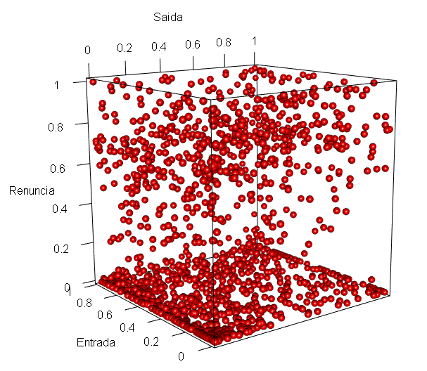
Impactos econômicos da RT
  Índice de renúncia.
  Índice de dependência de entrada: valor total das operações de entradas externas / valor total das operações de entrada.
  Índice de dependência de saída: valor total das operações de saída externas / valor total das operações de saída.
A partir desses índices, foi possível classificar as empresas de acordo com o nível de dependência dos benefícios fiscais e da dependência do mercado externo.

Slide 18
Impactos econômicos da RT
Após o cálculo dos índices de dependência, as empresas foram classificadas de acordo com um critério simples indicando alta (A) ou baixa (B) dependência dos benefícios fiscais e dos mercados externos para operações de entrada e saída, respectivamente.
A classificação entre alta (A) ou baixa (B) dependência foi feita pela mediana da amostra para cada classificação de atividade econômica, isto é: se para uma empresa a proporção de operações de entrada de origem externa for maior que a mediana da amostra, a empresa possui alta (A) dependência do mercado externo (outras UF), caso contrário, ela é classificada como baixa (B) dependência.

Slide 19
Impactos econômicos da RT
Tabela: Classificação das empresas por grau de dependência de renúncias fiscais e do mercado externo.
Classificação | Municípios | Empresas | Vínculos | Massa Salarial
BBB | 75 | 265 | 7.580 | 179.044.424
BBA | 51 | 174 | 11.559 | 345.707.253
BAB | 45 | 180 | 21.381 | 723.420.827
BAA | 50 | 167 | 15.110 | 493.333.554
ABB | 56 | 138 | 12.262 | 359.749.868
ABA | 59 | 180 | 26.957 | 868.819.902
AAB | 39 | 178 | 20.847 | 606.044.560
AAA | 54 | 224 | 48.746 | 1.475.309.960
As empresas dos 3 últimos extratos teriam maior probabilidade de deixar o Estado no caso de extinção dos benefícios fiscais
Empresas: 582
Vínculos: 96.550
Massa salarial: ~ R$ 3bi
Municípios: 95
Classificação corresponde à combinação dos três índices de dependência calculados, de acordo com a classificação de alta (A), ou baixa (B) dependência, definida pela mediana da amostra.

Slide 20
Conclusões Preliminares
Após a eliminação no grupo de risco das empresas com subclasse CNAE citadas anteriormente, identificamos que cerca de 485 empresas (~ 32%) possuem “considerável” probabilidade de migrar para outras regiões do País.
Esse grupo de empresas está distribuído em 71 municípios e representa 51.134 vínculos empregatícios de um total de 164.442 (~ 31%) vínculos identificados na amostra.
Em termos de massa salarial, esse grupo representa cerca de ~ R$ 1,5 bilhões de um total de R$ 5 bilhões (30%), em valores de 2021.

Slide 21


Resultados Esperados e Próximos Passos
Impactos Diretos
Próximos Passos
Certificação oficial de 42h para todos os participantes
Aprovação do projeto pela Secretaria
Auditores 100% capacitados na nova legislação
Liberação de recursos para professores externos
Rede de conhecimento consolidada
Definição do cronograma de início das aulas
Goiás como referência na implementação da Reforma
Início imediato do planejamento detalhado

